Slide 1

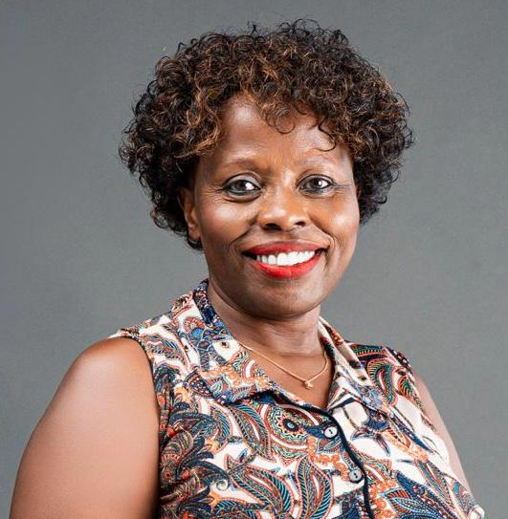



Ik was bang om een lening aan te vragen, niet omdat ik niet in mezelf geloofde, maar omdat ik niet wist hoe ik dat moest aanpakken.
Naam: Dorothy Attema
Land: Nederland
Jouw verhaal
Als migrantenvrouw naar Nederland verhuizen was een uitdaging, maar financiën waren het moeilijkste deel. Ik was niet bang om te slagen; ik begreep het systeem gewoon niet. In Kenia werd overal over geld gepraat; hier is het stil, vooral in migrantengemeenschappen. Ik wist hoe ik een bedrijf moest plannen, maar had geen idee waar ik terecht kon voor ondersteuning. Door het opvoeden van kinderen werd het moeilijker om weer aan het werk te gaan, en mijn man nam de financiële leiding omdat hij de taal sprak. Het ondersteunen van mijn oudere moeder in Kenia geeft extra druk. Ik wil in mijn toekomst investeren, maar ik had betrouwbare, toegankelijke informatie en voorbeelden uit het echte leven nodig.
Inleiding
Als migrantenvrouw naar Nederland verhuizen betekende veel uitdagingen, maar mijn weg vinden in financiën was het moeilijkst. Taalbarrières, onbekende systemen en culturele verschillen maakten het overweldigend. Ik wil in mijn toekomst investeren, maar ik weet niet hoe. Deze reis is persoonlijk en emotioneel, en veel migrantenvrouwen maken haar ook.
www.fempower.finance

Slide 2

Beschrijf de belangrijkste financiële uitdagingen in je leven
Welke tools helpen je bij het beheren van je persoonlijke financiën?
Mijn belangrijkste financiële uitdagingen waren mijn weg vinden in een onbekend banksysteem, een taalbarrière overwinnen en toegang krijgen tot betrouwbare financiële informatie. Ik had moeite om leningen aan te vragen, met vertrouwen te beleggen en mijn familie in Kenia te ondersteunen. De overstap van fulltime moederschap naar weer geld verdienen maakte de reis nog overweldigender en emotioneel complexer.
In Kenia waren financiële lessen overal, zelfs in de kerk, waardoor ik al vroeg leerde hoe geld werkt. Hier gebruik ik budgetapps, online bankieren en workshops in de buurt om mijn financiën te beheren. Betrouwbaar advies van vriendinnen en migrantengroepen helpt me ook en vult de gaten die het gebrek aan toegankelijke financiële educatie laat.
Wat hielp je om die uitdagingen te overwinnen?
Welke interventies of ondersteuning waren nuttig geweest?
Wat me hielp mijn uitdagingen te overwinnen, was steunen op de kennis van mijn man over het systeem, terwijl ik zelf geleidelijk bijleerde. De nadruk die de Nederlandse cultuur legt op financiële gelijkwaardigheid stimuleerde open gesprekken over geld. Steun uit de gemeenschap, financiële workshops en de verhalen van andere migrantenvrouwen gaven me het zelfvertrouwen om stap voor stap de regie te nemen.
Wat vrouwen zoals ik echt zou helpen, is informatie, informatie, informatie, in onze eigen talen, in onze gemeenschappen en via ervaringsverhalen van vrouwen die het gelukt is. Iemand zien die op mij lijkt en het heeft gemaakt, dat geeft me hoop.
Toptip.
Wees niet bang om vragen te stellen. Stap voor stap de basis leren geeft zelfvertrouwen. En zoek contact met andere vrouwen; verhalen uit het echte leven laten de reis haalbaar en minder eenzaam voelen.

